Slide 1


Slide 2


Slide 3
Agenda
Latar Belakang: Capaian dan Evaluasi Permendikbudristek 30/2021
Mengenal Bentuk-Bentuk Kekerasan
Penyederhanaan Perekrutan dan Penguatan Satuan Tugas
Prinsip Pencegahan dan Penanganan Kekerasan di Perguruan Tinggi
Penanganan Kekerasan oleh Satuan Tugas
Pemulihan bagi Korban dan Saksi
Informasi Laman
Notes:
Yumna akan menambahkan data tentang evaluasi Permen 30/2021

Slide 4
Sebelumnya di Tingkat Perguruan Tinggi Sudah Ada Kebijakan untuk Penanganan Kekerasan Seksual yaitu Permendikbudristek 30/2021 PPKS
Pokok kebijakan Permendikbudristek 30/2021 PPKS
Praktik baik implementasi oleh pimpinan PT*
Tujuan utama: Memastikan setiap hak pendidikan setiap warga negara terjaga.
Cakupan:
Individu: dosen, mahasiswa dan tenaga kependidikan, serta warga kampus
Lokasi dan kegiatan: di dalam dan luar kampus dalam rangka pelaksanaan Tridharma PT
Pencegahan
Institusi: pembelajaran, penguatan tata kelola, penguatan budaya komunitas
Individu: pembatasan pertemuan individual di luar konteks akademik
Penanganan
Memprioritaskan perlindungan, pemulihan, dan membantu korban
Memastikan kebutuhan korban terpenuhi
Pengakuan beban kerja satuan tugas (satgas)
Konversi SKS bagi mahasiswa dan dosen
Pemberian honorarium
Berbasis per kegiatan sesuai standar keuangan PT
Menjadikan satuan tugas sebagai sub direktorat khusus
Jabatannya setara dengan koordinator prodi
Layanan satu pintu untuk berbagai kekerasan
Layanan satu pintu yang menangani berbagai macam jenis kekerasan
*Sumber: hasil konsultasi terbatas Pusat Penguatan Karakter, 2024

Slide 5
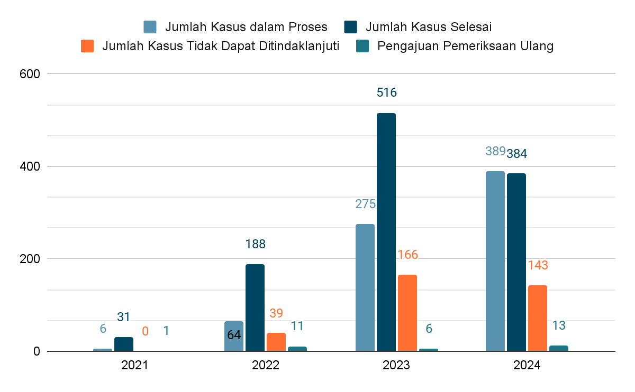
Satuan Tugas PPKS di Perguruan Tinggi dapat Menyelesaikan 73,2% Laporan Kekerasan Seksual yang Masuk*
Tabel di atas menunjukkan jumlah laporan yang masuk dan ditindaklanjuti oleh satuan tugas PPKS. Secara rata-rata, satgas PPKS PT dapat menyelesaikan 73,2% laporan kekerasan seksual yang masuk. Penurunan tingkat penyelesaian laporan disebabkan peningkatan jumlah laporan setiap tahunnya.
*Data per Oktober 2024 dari Hasil Pemantauan dan Evaluasi Dampak Program Pencegahan dan Penanganan Kekerasan Seksual di Perguruan Tinggi Pasca 3 Tahun Implementasi, Inspektorat Jenderal dan Pusat Penguatan Karakter Kemendikbudristek
*Responden 575 (82 PTN, 493 PTS)

Slide 6
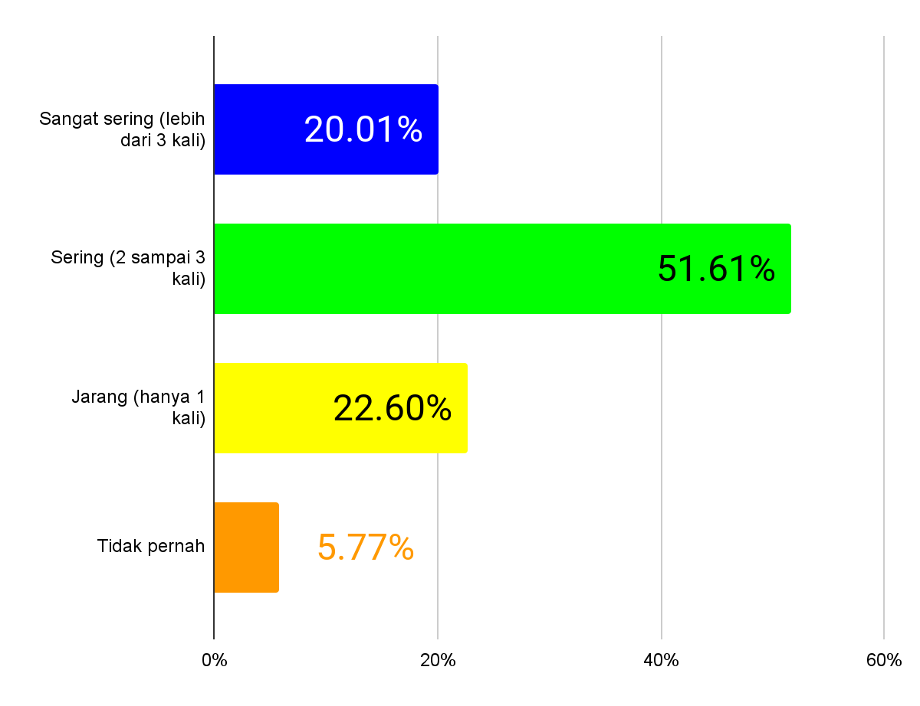

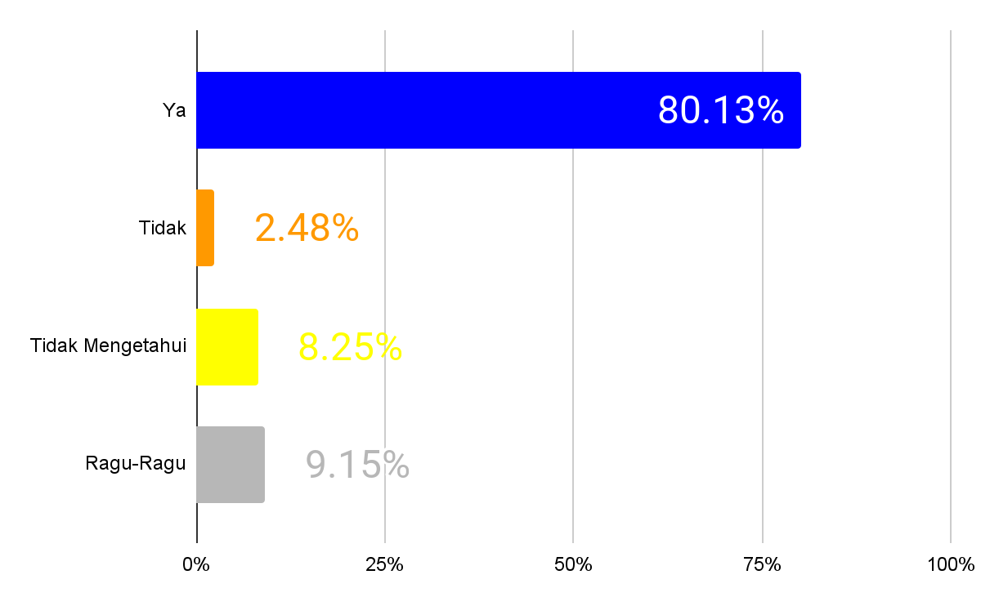
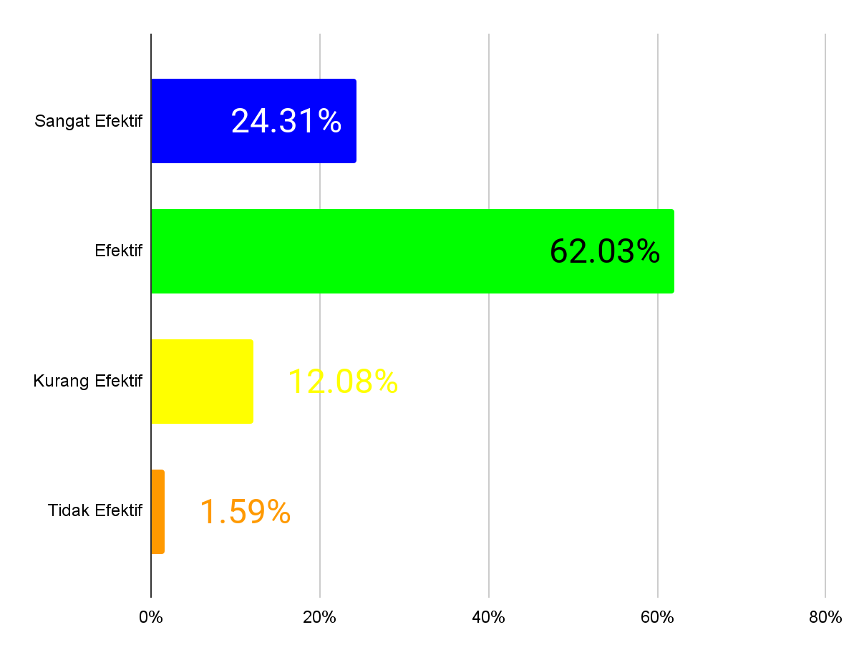
Praktik Baik Implementasi Program Pencegahan dan Penanganan Kekerasan Seksual di Perguruan Tinggi (1/2)
Lebih dari 92% civitas academica setidaknya pernah 1 kali mendapatkan sosialisasi tentang pencegahan dan penanganan kekerasan seksual di perguruan tinggi
Lebih dari 94% civitas academica pernah mengakses informasi dalam bentuk publikasi, materi pembelajaran, atau diskusi yang disediakan oleh Satuan Tugas PPKS
Lebih dari 80% civitas academica mengetahui kanal aduan yang disediakan oleh Satuan Tugas PPKS untuk pelaporan kejadian kekerasan seksual di perguruan tinggi
Lebih dari 86% civitas academica meyakini bahwa upaya promosi dan sosialisasi kanal aduan yang dilakukan efektif
Pernyataan: Permendikbudirstek Nomor 30 Tahun 2021 tentang PPKS di Lingkungan Perguruan Tinggi telah disosialisasikan oleh perguruan tinggi Anda
Pernyataan: Satuan Tugas PPKS di perguruan tinggi Anda menyediakan informasi terkait pencegahan dan penanganan kekerasan seksual di lingkungan perguruan tinggi (baik berupa materi publikasi, materi pembelajaran, melalui diskusi verbal, ataupun dalam bentuk lainnya)
Pernyataan: Satuan Tugas PPKS di perguruan tinggi Anda menyediakan kanal aduan laporan (baik berupa nomor telepon, surat elektronik (e-mail), sosial media, maupun unit pengaduan di perguruan tinggi
Pertanyaan: Seberapa efektif upaya promosi dan sosialisasi kanal pengaduan kekerasan seksual di lingkungan perguruan tinggi Anda?

Slide 7
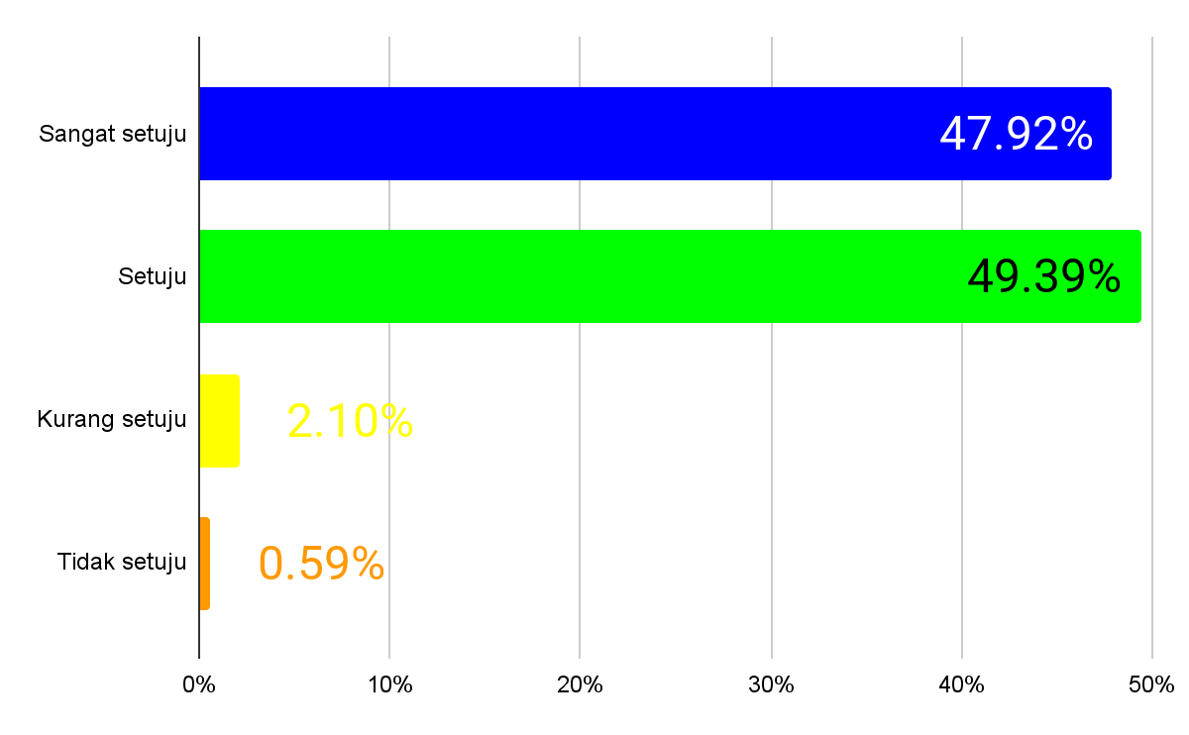
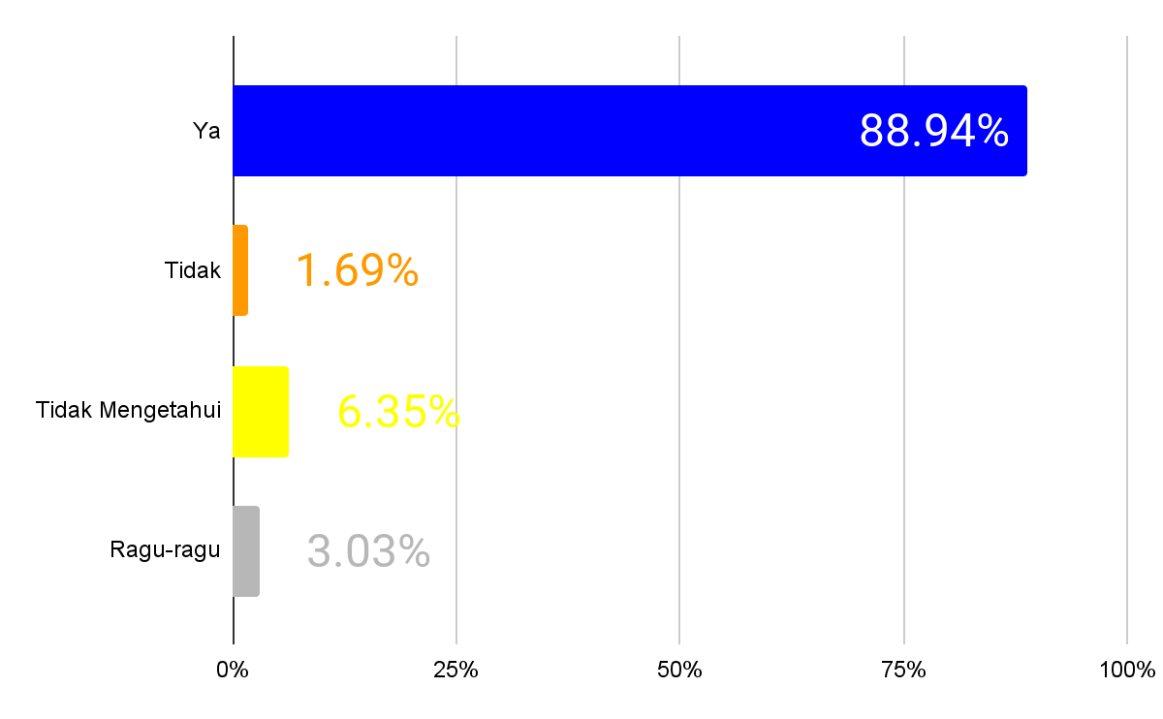
Praktik Baik Implementasi Program Pencegahan dan Penanganan Kekerasan Seksual di Perguruan Tinggi (2/2)
Lebih dari 97% civitas academica setuju bahwa keberadaan Satuan Tugas PPKS membuat mereka merasa lebih aman dari kekerasan seksual
Pernyataan: Anda merasa lebih aman dan nyaman semenjak Satuan Tugas PPKS terbentuk di lingkungan perguruan tinggi Anda
Lebih dari 88% civitas academica meyakini pemimpin perguruan tinggi dan Satuan Tugas PPKS akan menanggapi laporan kekerasan seksual dengan serius
Pertanyaan: Pemimpin perguruan tinggi Anda dan Satuan Tugas PPKS di perguruan tinggi Anda menanggapi laporan kekerasan seksual dengan serius
*Data per Oktober 2024 dari Hasil Pemantauan dan Evaluasi Dampak Program Pencegahan dan Penanganan Kekerasan Seksual di Perguruan Tinggi Pasca 3 Tahun Implementasi, Inspektorat Jenderal dan Pusat Penguatan Karakter Kemendikbudristek
*Responden 575 (82 PTN, 493 PTS)

Slide 8
Dari Hasil Kajian Implementasi Permendikbudristek 30/2021 di Perguruan Tinggi, Ditemukan Bahwa Ada Jenis-Jenis Kekerasan Lainnya yang Juga Dilaporkan
1
2
Dari 310 laporan kekerasan yang diterima oleh Inspektorat Jenderal Kemendikbudristek*, rincian kasus kekerasan yang terjadi di PT meliputi:
1. kekerasan seksual (49,7%);
2. perundungan (38,7%); dan
3. intoleransi (11,6%).
Hasil konsultasi publik terbatas** dengan 99 pemangku kepentingan memetakan bentuk-bentuk kekerasan lain yang terjadi di PT, seperti kekerasan fisik, psikis, perundungan, intoleransi dan diskriminasi, dan kebijakan yang mengandung kekerasan.
*Data per Agustus 2024
** Hasil konsultasi terbatas, Pusat Penguatan Karakter, 2024

Slide 9

Untuk Mencakup Pencegahan dan Penanganan Berbagai Kekerasan, Maka diluncurkan Permendikbudristek 55/2024 dengan pokok-pokok materi berikut:
Materi Permendikbudristek 55/2024: Pencegahan dan Penanganan Kekerasan di Lingkungan Perguruan Tinggi (PPKPT)
Notes:
https://www.youtube.com/watch?v=N-u4H-vUy0M

Slide 10
Agenda
Latar Belakang: Capaian dan Evaluasi Permendikbudristek 30/2021
Mengenal Bentuk-Bentuk Kekerasan
Penyederhanaan Perekrutan dan Penguatan Satuan Tugas
Prinsip Pencegahan dan Penanganan Kekerasan di Perguruan Tinggi
Penanganan Kekerasan oleh Satuan Tugas
Pemulihan bagi Korban dan Saksi
Informasi Laman

Slide 11
Kekerasan di Perguruan Tinggi:
melibatkan
Setiap perbuatan dengan atau tanpa menggunakan kekuatan fisik
yang menimbulkan bahaya
bagi badan atau nyawa, mengakibatkan penderitaan fisik,
seksual, atau psikologis, dan merampas kemerdekaan,
termasuk menjadikan orang pingsan atau tidak berdaya.
Mahasiswa
Dosen
Tenaga Kependidikan
Pemimpin Perguruan Tinggi
Mitra Perguruan Tinggi

Slide 12
Permendikbudristek 55/2024 PPKPT Mencakup 6 Bentuk Kekerasan
Sebelum
Sesudah
1
Kekerasan fisik
Bentuk-bentuk kekerasan tersebut dapat dilakukan secara:
langsung atau
tidak langsung
melalui media elektronik dan/atau nonelektronik
2
Kekerasan psikis
3
Perundungan
Hanya kekerasan seksual
4
Kekerasan seksual
5
Diskriminasi dan intoleransi
6
Kebijakan yang mengandung kekerasan

Slide 13
Silakan Adik-adik menentukan apakah pernyataan berikut termasuk dalam kekerasan fisik, psikis, seksual, perundungan, diskriminasi dan intoleransi, atau kebijakan yang mengandung unsur kekerasan beserta alasannya
Pernyataan 1:
Seorang mahasiswa laki-laki menepuk bokong temannya (perempuan) ketika mengikuti perkuliahan di kelas.

Slide 14
Silakan Adik-adik menentukan apakah pernyataan berikut termasuk dalam kekerasan fisik, psikis, seksual, perundungan, diskriminasi dan intoleransi, atau kebijakan yang mengandung unsur kekerasan beserta alasannya
Pernyataan 2:
Seorang dosen di salah satu perguruan tinggi diminta untuk mengirimkan foto intimnya kepada pimpinan perguruan tinggi sebagai syarat untuk kenaikan jabatan akademik.

Slide 15
Jawaban yang tepat: kekerasan seksual
Tindakan
Catatan Penting:
merendahkan,
menghina,
melecehkan,
dan/atau menyerang
tubuh dan /atau fungsi reproduksi seseorang
Segala aktivitas seksual yang melibatkan anak dan penyandang disabilitas adalah kekerasan seksual. Hal ini dikarenakan anak dianggap tidak cakap hukum dalam memberikan persetujuan.
objek
Kekerasan seksual
Korban kekerasan seksual sulit melapor karena:
1
Adanya relasi kuasa yang timpang sehingga korban takut untuk melapor
2
Minimnya layanan atau penanganan yang memadai bagi korban untuk memulihkan kondisinya
3
Isu kekerasan seksual yang sering dianggap tabu atau dianggap hal privat di masyarakat.

Slide 16
Silakan Adik-adik menentukan apakah pernyataan berikut termasuk dalam kekerasan fisik, psikis, seksual, perundungan, diskriminasi dan intoleransi, atau kebijakan yang mengandung unsur kekerasan beserta alasannya
Pernyataan 3:
Di salah satu politeknik beredar video mahasiswa yang menggunakan jaket almamater sedang memukuli temannya hingga tersungkur dan bajunya robek.

Slide 17
Jawaban yang tepat: kekerasan fisik
Dilakukan dengan kontak fisik baik menggunakan alat bantu ataupun tanpa alat bantu
Catatan Penting:
Kekerasan
fisik
Kekerasan fisik juga sangat mungkin beririsan dengan bentuk kekerasan lainnya dan dengan ranah pidana, sehingga penanganan khusus yang melibatkan aparat penegak hukum hingga layanan pendampingan dan pemulihan seringkali diperlukan.
Bentuk:
Tawuran atau perkelahian massal,
Penganiayaan,
Perkelahian, eksploitasi ekonomi (kerja paksa)
Pembunuhan, dan
perbuatan lain sesuai UU

Slide 18
Silahkan Adik-adik menentukan apakah pernyataan berikut termasuk dalam kekerasan fisik, psikis, seksual, perundungan, diskriminasi dan intoleransi, atau kebijakan yang mengandung unsur kekerasan beserta alasannya
Pernyataan 4:
Foto seorang mahasiswa di sebuah akademi komunitas disunting dan dibuat meme oleh teman-teman di kelasnya. Foto tersebut disebarkan di media sosial dan menjadi bahan olok-olokan bagi orang yang melihatnya. Hal ini membuat mahasiswa tersebut enggan berkuliah, tidak nafsu makan, dan jatuh sakit.

Slide 19
Jawaban yang tepat: kekerasan psikis
Dilakukan tanpa kontak fisik untuk merendahkan, menghina, menakuti, atau membuat perasaan tidak nyaman.
Kekerasan psikis
Bentuk:
Tindakan emosional/ verbal: panggilan yang mengejek, penghinaan, intimidasi, terror, penyebaran rumor
Non-verbal: pengucilan, penolakan, pengabaian,
Mempermalukan di depan umum
Pemerasan, dan perbuatan lain yang sejenis.
Catatan:
Kekerasan psikis sangat mungkin terjadi melalui media teknologi informasi dan komunikasi

Slide 20
Silakan Adik-adik menentukan apakah pernyataan berikut termasuk dalam kekerasan fisik, psikis, seksual, perundungan, diskriminasi dan intoleransi, atau kebijakan yang mengandung unsur kekerasan beserta alasannya!
Pernyataan 5:
Seorang dosen melakukan serangan fisik maupun verbal kepada mahasiswa lain secara berulang untuk menunjukkan kuasa dan mahasiswa tersebut merasa bahwa dia tidak berharga atau ‘bukan siapa-siapa’

Slide 21
Jawaban yang tepat: perundungan
Dilakukan dengan kontak fisik baik menggunakan alat bantu ataupun tanpa alat bantu
Pola perilaku berupa kekerasan fisik dan psikis yang dilakukan berulang dan ada relasi kuasa, maka termasuk dalam kategori perundungan
Kekerasan
fisik
Dilakukan tanpa kontak fisik untuk merendahkan, menghina, menakuti, atau membuat perasaan tidak nyaman.
Kekerasan psikis

Slide 22
Silakan Adik-adik menentukan apakah pernyataan berikut termasuk dalam kekerasan fisik, psikis, seksual, perundungan, diskriminasi dan intoleransi, atau kebijakan yang mengandung unsur kekerasan beserta alasannya
Pernyataan 6:
Mahasiswa penghayat kepercayaan di Universitas X dilarang untuk mendaftarkan diri dalam UKM Pencak Silat dan Protokoler karena status kepercayaannya. Kondisi tidak nyaman yang dirasakan membuat mahasiswa tersebut memutuskan untuk tidak mengikuti UKM apapun.

Slide 23
Jawaban yang tepat: diskriminasi dan intoleransi
Bentuk:
suku/etnis
agama
kepercayaan
ras
warna kulit
usia
status sosial ekonomi
kebangsaan
afiliasi
ideologi
jenis kelamin
kemampuan intelektual
mental
sensorik
fisik
pembedaan, pengecualian, pembatasan, atau pemilihan
atas dasar
identitas
Diskriminasi dan Intoleransi

Slide 24
Silakan Adik-adik menentukan apakah pernyataan berikut termasuk dalam kekerasan fisik, psikis, seksual, perundungan, diskriminasi dan intoleransi, atau kebijakan yang mengandung unsur kekerasan beserta alasannya
Pernyataan 7:
Sekolah Tinggi B akan mengirimkan pendidik untuk mengikuti pelatihan di tingkat nasional. Wakil direktur merekomendasikan dosen A untuk menjadi perwakilan sekolah karena dosen A berpotensi dan memiliki minat dalam topik pelatihan tersebut. Namun, dalam rapat pimpinan, mayoritas pimpinan tidak setuju dan menolak, karena dosen A merupakan pendatang dan merupakan suku minoritas di daerah mereka.

Slide 25
Silakan Adik-adik menentukan apakah pernyataan berikut termasuk dalam kekerasan fisik, psikis, seksual, perundungan, diskriminasi dan intoleransi, atau kebijakan yang mengandung unsur kekerasan beserta alasannya
Pernyataan 8:
Perguruan tinggi meminta seluruh dekan universitas untuk memberikan sanksi berupa dikeluarkan dari kampus bagi mahasiswa/i yang diketahui terlibat dalam tawuran.

Slide 26
Jawaban yang tepat: kebijakan yang mengandung kekerasan
surat keputusan
Kebijakan yang berpotensi atau menimbulkan terjadinya kekerasan baik secara tertulis atau tidak tertulis
surat edaran
Kebijakan yang mengandung kekerasan
dalam bentuk
nota dinas
imbauan
instruksi
pedoman, dan lain-lain

Slide 27
Agenda
Latar Belakang: Capaian dan Evaluasi Permendikbudristek 30/2021
Mengenal Bentuk-Bentuk Kekerasan
Penyederhanaan Perekrutan dan Penguatan Satuan Tugas
Prinsip Pencegahan dan Penanganan Kekerasan di Perguruan Tinggi
Penanganan Kekerasan oleh Satuan Tugas
Pemulihan bagi Korban dan Saksi
Informasi Laman

Slide 28



Penyederhanaan Perekrutan Satuan Tugas, Kedudukannya Dipertegas dan Memperhatikan Perguruan Tinggi yang Minim SDM (1/2)
Sebelum
Sesudah
Perekrutan panitia seleksi melalui proses seleksi administrasi, pelatihan dari Kemendikbudristek, uji publik dan penetapan oleh pemimpin perguruan tinggi.
Tidak ada perekrutan panitia seleksi
Panitia seleksi menyeleksi satuan tugas melalui proses seleksi administrasi, merekomendasikan ke pemimpin perguruan tinggi dan penetapan oleh pemimpin perguruan tinggi.
Perekrutan satuan tugas melalui proses pendaftaran, seleksi administrasi, pengumuman hasil seleksi administrasi, masukan masyarakat, asesmen calon anggota satuan tugas oleh Kemendikbudristek, pengumuman hasil asesmen, dan penetapan anggota satuan tugas oleh pemimpin perguruan tinggi.

Slide 29
Penyederhanaan Perekrutan Satuan Tugas, Kedudukannya Dipertegas dan Memperhatikan Perguruan Tinggi yang Minim SDM (2/2)
 | Sebelum | Sesudah
Kedudukan Satuan Tugas | Satuan tugas diangkat dan ditetapkan pemimpin PT | Satuan tugas diangkat dan ditetapkan pemimpin PT Berkedudukan di bawah wakil pemimpin PT yang ditunjuk oleh pemimpin PT Pemimpin PTN BH & PT swasta dapat menunjuk atau membentuk unit kerja atau direktorat atau nama lain untuk mengelola satuan tugas
Susunan Satuan Tugas | Berjumlah gasal dan minimal 5 orang: terdiri dari dosen, tenaga kependidikan dan mahasiswa Komposisi: keterwakilan perempuan paling sedikit ⅔ (dua pertiga) dari jumlah anggota, unsur mahasiswa paling sedikit 50% dari jumlah anggota | Berjumlah gasal dan minimal 7 orang: terdiri dari dosen, tenaga kependidikan dan mahasiswa Komposisi: keterwakilan perempuan paling sedikit ⅔ (dua pertiga) dari jumlah anggota, dan PT dengan keterbatasan sumber daya manusia, keterwakilan perempuan minimal ⅓ (satu pertiga) dari jumlah anggota unsur mahasiswa paling sedikit 30% dari jumlah anggota PT dengan keterbatasan SDM, dapat membentuk satuan tugas sesuai kemampuannya dengan jumlah gasal dan minimal 3 orang
Masa tugas Satuan Tugas | 2 tahun dan dapat diperpanjang 1 periode berikutnya | 2 tahun dan dapat diperpanjang berdasarkan evaluasi pemimpin PT

Slide 30
Alur Pembentukan Satuan Tugas PPKPT
1
2
3
4
Pemimpin PT mengumumkan pendaftaran calon satuan tugas PPKPT
Calon satuan tugas mengumpulkan dokumen persyaratan administrasi ke PT
Pemimpin PT dibantu tim sekretariat melakukan seleksi administrasi
PT mengumumkan nama-nama calon satuan tugas yang lolos seleksi administrasi dan membuka masukan dari masyarakat
5
6
LLDIKTI menginput nama-nama calon satuan tugas pada portal PPKPT
7
8
Calon Satgas mengerjakan LMS selama 30 hari sejak menerima surel/email
PT menyetor nama-nama calon satuan tugas yang lolos seleksi administrasi melalui LLDIKTI
Calon satuan tugas menerima surel/email untuk mengikuti asesmen pada LMS
9
10
PT menerbitkan SK satuan tugas dan mengumumkannya
11
12
LLDIKTI mengirimkan nama-nama calon satuan tugas yang lolos ke PT
PT mengirimkan SK satuan tugas ke LLDIKTI
LLDIKTI mengunggah SK satuan tugas pada portal PPKPT

Slide 31
Peralihan Satuan Tugas PPKS Menjadi Satuan Tugas PPKPT
Kondisi saat ini (satuan tugas PPKS)
Perubahan ke depannya (satuan tugas PPKPT)
Satuan tugas PPKS
Berubah menjadi satuan tugas PPKPT
Satuan tugas PPKS yang masih berjumlah 5 orang
Ditambah jumlah keanggotaan satuan tugas minimal 7 orang oleh pimpinan perguruan tinggi
Perguruan tinggi yang belum ada satuan tugas
Membentuk satuan tugas maksimal April 2025 (6 bulan setelah kebijakan ini diundangkan)

Slide 32
Agenda
Latar Belakang: Capaian dan Evaluasi Permendikbudristek 30/2021
Mengenal Bentuk-Bentuk Kekerasan
Penyederhanaan Perekrutan dan Penguatan Satuan Tugas
Prinsip Pencegahan dan Penanganan Kekerasan di Perguruan Tinggi
Penanganan Kekerasan oleh Satuan Tugas
Pemulihan bagi Korban dan Saksi
Informasi Laman

Slide 33
Adanya Permendikbudristek Nomor 55 Tahun 2024 tentang Pencegahan dan Penanganan Kekerasan di Lingkungan Perguruan Tinggi (PPKPT) bertujuan agar:
Warga kampus, perguruan tinggi, dan mitra perguruan tinggi mampu mencegah terjadinya kekerasan di
lingkungan perguruan tinggi.
Warga kampus, perguruan tinggi, dan mitra perguruan tinggi mampu untuk melaporkan kekerasan yang dialami dan/atau diketahuinya.
Warga kampus, perguruan tinggi, dan mitra perguruan tinggi mampu mencari dan mendapatkan bantuan ketika mengalami kekerasan.
Warga kampus dan mitra perguruan tinggi yang mengalami kekerasan segera mendapatkan penanganan dan bantuan yang menyeluruh.

Slide 34
Prinsip-Prinsip Pencegahan dan Penanganan Kekerasan (1/2)
1
prinsip yang tidak membedakan seseorang berdasarkan suku/etnis, agama, kepercayaan, ras, warna kulit, usia, status sosial ekonomi, kebangsaan, afiliasi, ideologi, jenis kelamin, dan/atau kemampuan intelektual, mental, sensorik, serta fisik.
Non Diskriminasi
2
Kepentingan terbaik bagi korban
prinsip yang mengutamakan kepentingan korban dengan berorientasi pada pelindungan korban dalam tiap tahapan penanganan kekerasan.
3
Keadilan dan kesetaraan gender
prinsip yang memberikan akses yang sama dan perlakuan yang setara sehingga setiap gender mendapatkan layanan pencegahan dan penanganan kekerasan.
4
Kesetaraan hak dan aksesibilitas bagi penyandang disabilitas
prinsip yang memberikan perlakuan yang setara dan memperhatikan kebutuhan khusus bagi penyandang disabilitas dengan menyediakan aksesibilitas dan akomodasi yang layak.
Notes:
Menambahkan contoh-contoh setiap prinsip

Slide 35
Prinsip-Prinsip Pencegahan dan Penanganan Kekerasan (2/2)
5
prinsip yang mendorong perguruan tinggi dan satuan tugas bertanggung jawab dalam melaksanakan peran dan tugasnya.
Akuntabilitas
6
Independen
prinsip bebas dari intervensi yang dapat mengganggu pelaksanaan pencegahan dan penanganan kekerasan baik dari dalam maupun luar lingkungan perguruan tinggi.
7
Kehati-hatian
prinsip pencegahan dan penanganan kekerasan yang dilakukan secara hati-hati dan objektif.
Konsistensi
prinsip pencegahan dan penanganan kekerasan dilakukan secara tetap, selaras, dan berkelanjutan.
8
Jaminan ketidakberulangan
prinsip yang menekankan agar kekerasan tidak terjadi kembali di lingkungan perguruan tinggi.
9
10
Keberlanjutan pendidikan bagi mahasiswa
prinsip yang menjamin mahasiswa yang terlibat dalam kekerasan tetap mendapatkan akses pendidikan.
Notes:
Menambahkan contoh-contoh setiap prinsip

Slide 36
Sasaran Permendikbudristek Nomor 55 tahun 2024:
Ba I
Warga kampus: mahasiswa, pendidik dan tenaga kependidikan.
Pemimpin perguruan tinggi: rektor pada universitas dan institut, ketua pada sekolah tinggi, direktur pada politeknik, akademi, dan akademi komunitas.
Mitra perguruan tinggi: badan hukum atau perseorangan yang bekerja sama dengan perguruan tinggi dalam pelaksanaan Tridharma Perguruan Tinggi.
Lokasinya dalam pelaksanaan Tridharma Perguruan Tinggi:
di dalam perguruan tinggi;
di luar perguruan tinggi; dan/atau
yang melibatkan lebih dari 1 (satu) perguruan tinggi dan/atau dalam lokasi lain yang terkait.*
*Catatan: kasus kekerasan yang melibatkan lebih dari perguruan tinggi dan/atau dalam lokasi lain yang terkait misalnya kasus kekerasan yang terjadi dalam konteks:
magang;
pertukaran mahasiswa; atau
Kuliah Kerja Nyata (KKN).

Slide 37
Pencegahan Kekerasan di Perguruan Tinggi Menjadi Tanggung Jawab Utama Pimpinan Perguruan Tinggi melalui 3 (tiga) hal:
1
Penguatan tata kelola
Menyusun dan menetapkan kebijakan PPKPT
Menjalankan kebijakan PPKPT
Merencanakan dan melaksanakan program PPKPT
Mengalokasikan pendanaan untuk PPKPT
Membentuk satuan tugas
Memfasilitasi pelaksanaan tugas, fungsi, hak dan wewenang satuan tugas
Memastikan kerja sama dengan mitra perguruan tinggi terdapat komitmen PPKPT
Memberikan pendampingan, pelindungan, dan/atau pemulihan korban atau saksi
Edukasi
2
Melakukan sosialisasi kebijakan dan program PPKPT
Mempromosikan dan menerapkan nilai budaya dan nilai anti kekerasan
Menyelenggarakan pelatihan PPKPT
3
Penyediaan sarana dan prasarana
Kanal pelaporan
Ruang pemeriksaan
Komunikasi, informasi, dan edukasi pencegahan dan penanganan kekerasan
Akomodasi yang layak bagi penyandang disabilitas dan berkebutuhan khusus
Bangunan, toilet, kantin, laboratorium, ruang publik, dan fasilitas lain yang aman dan nyaman bagi warga kampus

Slide 38
Agenda
Latar Belakang: Capaian dan Evaluasi Permendikbudristek 30/2021
Mengenal Bentuk-Bentuk Kekerasan
Penyederhanaan Perekrutan dan Penguatan Satuan Tugas
Prinsip Pencegahan dan Penanganan Kekerasan di Perguruan Tinggi
Penanganan Kekerasan oleh Satuan Tugas
Pemulihan bagi Korban dan Saksi
Informasi Laman

Slide 39
Mekanisme Alur Penanganan Kekerasan di Permendikbudristek PPKPT
Jika terdapat laporan kekerasan satuan tugas melakukan penanganan kekerasan melalui alur berikut (Pasal 48):
Pelaporan
Tindak Lanjut Pelaporan
Pemeriksaan
Penyusunan Kesimpulan & Rekomendasi
Tindak Lanjut Kesimpulan & Rekomendasi
1
2
3
4
5
Pemulihan berjalan paralel sejak pelaporan diterima hingga akhir proses pendampingan.
Catatan:
Satuan tugas PPKPT menangani kasus kekerasan yang terlapornya bukan pemimpin perguruan tinggi
Inspektorat Jenderal Kemendikbudristek menangani kasus kekerasan yang terlapornya pemimpin perguruan tinggi
P

Slide 40
Keberlakuan Permendikbudristek PPKPT
Ruang Lingkup Keberlakuan =
Subjek Pengaturan (warga kampus, pemimpin perguruan tinggi, dan/atau mitra perguruan tinggi)
+
Objek Pengaturan (Tridarma Perguruan Tinggi)
+
Waktu Keberlakuan Peraturan (diundangkan sejak 14 Oktober 2024)
Apa yang dapat dilakukan ketika terdapat laporan kekerasan yang tidak masuk dalam lingkup Permendikbudristek PPKPT?

Slide 41

Proses Pelaporan Dugaan Kekerasan
Pelapor:
korban
saksi
warga kampus
mitra PT
pihak lain
Melapor secara langsung
Satgas dapat melakukan tindakan awal terhadap korban, saksi, atau pelapor dengan berkoordinasi dengan pemimpin PT, lembaga penyedia layanan, dan/atau kementerian/lembaga lain yg relevan.
Tindakan awal, berupa:
memfasilitasi keamanan korban, saksi, atau pelapor;
memfasilitasi bantuan pendampingan psikis;
memfasilitasi layanan pemulihan;
memfasilitasi keberlanjutan hak pendidikan/pekerjaan
menyampaikan informasi mengenai hak, mekanisme penanganan, risiko yang akan dihadapi, dan rencana mitigasinya
Melapor melalui:
surat tertulis
telepon
pesan singkat elektronik
surel (email)
bentuk pelaporan lain yang memudahkan pelapor
Satgas hanya menindaklanjuti laporan* yang melibatkan non pemimpin PT
*) laporan yg melibatkan pemimpin PT harus diserahkan kepada Inspektorat Jenderal
*Laporan dugaan kekerasan tidak harus disertai bukti awal, dan minimal memuat:
nama dan alamat pelapor;
nama dan alamat terlapor;
waktu dan tempat terjadinya peristiwa; dan
uraian dugaan kekerasan.
Hasil penerimaan laporan dibuktikan dalam tanda terima pelaporan

Slide 42
Proses Tindak Lanjut Pelaporan
*Tindak lanjut pelaporan dilakukan paling lambat 7 hari kerja terhitung sejak penelaahan materi dimulai.
Memberi rekomendasi kepada pemimpin PT, badan penyelenggara PT, unit kerja kementerian, kementerian/lembaga, atau pemda yg berwenang menangani laporan pelanggaran etik/tindak pidana
Bukan kekerasan/
di luar lingkup Permendikbudristek
*)terdapat dugaan pelanggaran etik/tindak pidana
Menelaah materi laporan setidaknya memuat:
identifikasi korban, saksi, dan terlapor yang terlibat dalam dugaan Kekerasan;
bentuk kekerasan yang dialami Korban;
kronologi dugaan kekerasan;
daftar dokumen atau bukti apabila ada; dan
kebutuhan pendampingan, pelindungan, dan/atau pemulihan bagi Korban, Saksi, dan/atau Pelapor.
Satgas menindaklanjuti pelaporan dugaan kekerasan paling lambat 3 hari
setelah laporan diterima
Menyusun Kesimpulan
Menyusun rencana tindak lanjut pemeriksaan:
rencana pemeriksaan terhadap pelapor, korban, saksi, terlapor, dan/atau ahli atau pendamping; dan
rencana pendampingan, pelindungan, dan/atau pemulihan Korban dan Saksi.
*)untuk diberitahukan kepada pemimpin PT dan korban/pelapor
Kekerasan

Slide 43

Proses Pemeriksaan (1/3)
1
Penyampaian surat permintaan keterangan kepada para pihak (pelapor, korban, saksi, terlapor, dan/atau pihak lain yg terkait) paling lambat 3 hari kerja sebelum hari pemeriksaan secara langsung/media telekomunikasi.
2
Pemeriksaan secara tertutup dimulai paling lambat 3 hari kerja setelah tahapan tindak lanjut pelaporan selesai dilakukan, dan dilaksanakan paling lambat 30 hari kerja dengan opsi perpanjangan waktu paling lama 30 hari kerja.
*)Jika terlapor tetap tidak hadir tanpa alasan yg dapat diterima setelah satgas menyampaikan surat permintaan keterangan untuk hadir sebanyak 3 kali berturut-turut, satgas melanjutkan pemeriksaan tanpa kehadiran terlapor (pemeriksaan in absentia)
3
Pemeriksaan dihentikan, apabila:
Pelapor: tidak memberikan dalam tahap pemeriksaan, mencabut laporan
Terlapor: tidak ditemukan, meninggal dunia
Pembuktian tidak cukup

Slide 44
Proses Pemeriksaan (2/3)
Pengumpulan bukti lain yang bisa digunakan:
Bukti elektronik:
foto, video (termasuk rekaman cctv), rekaman suara percakapan dalam media sosial seperti Whatsapp, pesan Instagram
Keterangan ahli:
Contoh:
keterangan yang disampaikan psikolog mengenai kondisi psikologis seseorang
keterangan yang disampaikan ahli hukum mengenai analisis terjadinya sebuah kekerasan
Dokumen lainnya seperti dokumen kebijakan yang mengandung unsur kekerasan, catatan rapat, serta asesmen psikologis atau laporan pemeriksaan dari pekerja sosial (jika memungkinkan)
*)Satgas dapat menganalisis jenis kekerasan, keberulangan kekerasan, relasi korban dan terlapor, risiko dan indikasi adanya ancaman, dampak pada korban

Slide 45
Proses Pemeriksaan (3/3)
Pemberkasan
Berita Acara Pemeriksaan | Laporan Hasil Pemeriksan | Berita Acara Penghentian
identitas lengkap terperiksa tempat dan tanggal pemeriksaan; uraian dugaan kekerasan yang dilakukan oleh terlapor (waktu, tempat, dan cara kekerasan dilakukan); bukti; paraf pemeriksa dan terperiksa di setiap halaman; dan tanda tangan pemeriksa dan terperiksa pada bagian akhir berita acara. Terperiksa yang menolak untuk menandatangani berita acara pemeriksaan harus menuliskan pernyataan penolakan pada bagian akhir berita acara pemeriksaan. | Berdasarkan berita acara pemeriksaan: identitas terlapor; dugaan bentuk kekerasan yang dilakukan; ketentuan yang dilanggar; pembuktian dan analisis bukti; ringkasan pemeriksaan; bentuk pendampingan, pelindungan, dan/ atau pemulihan yang telah diberikan kepada Korban atau Saksi; dan pernyataan dugaan Kekerasan tidak terbukti atau terbukti. | Disampaikan satuan tugas kepada: a. pemimpin perguruan tinggi; b. terlapor; c. pelapor; dan d. korban.

Slide 46
Penyusunan Kesimpulan dan Rekomendasi
Satgas telah memiliki keterangan dan bukti yang cukup dari hasil pemeriksaan para pihak dan telah dituangkan dalam LHP (Laporan Hasil Pemeriksaan). Penyusunan kesimpulan dan rekomendasi dimulai paling lambat 3 hari kerja setelah tahap pemeriksaan selesai dan dilaksanakan dalam kurun waktu paling lama 7 hari kerja.
Jika terjadi kekerasan perlu melanjutkan ke:
sanksi administratif
pendampingan, pelindungan, dan/atau pemulihan korban/saksi
tindak lanjut keberlanjutan pendidikan
pencegahan keberulangan dgn terlapor mengikuti program konseling yang ditunjuk satgas (hanya sanksi ringan dan sedang)
pembatasan kebijakan yg mengandung kekerasan
Terbukti terjadi Kekerasan
Tidak Terbukti terjadi Kekerasan
Jika kekerasan tidak terjadi, perlu melanjutkan:
pemulihan nama baik terlapor
tindak lanjut keberlanjutan layanan pendidikan dan/atau pekerjaan bagi terlapor
Pemulihan psikis terlapor

Slide 47
Tindak Lanjut Kesimpulan dan Rekomendasi
Pemimpin PT menerbitkan surat keputusan paling lama 5 hari kerja setelah menerima dokumen kesimpulan dan rekomendasi dari satgas.
Untuk pelaku berstatus ASN, prosedur akan dilanjutkan sesuai dengan ketentuan peraturan perundang-undangan.

Slide 48
Pembobotan Sanksi
Hal yang Meringankan Penjatuhan Sanksi:
Hal yang Memberatkan Penjatuhan Sanksi:
Korban mengalami dampak fisik berupa luka atau dampak psikologis yang ringan yang dibuktikan dengan surat keterangan dari dokter, psikolog, psikiater atau tenaga medis/kesehatan lain yang relevan.
Kesediaan memaafkan tanpa tekanan dari siapapun
Pelaku bersedia atau telah membiayai pengobatan atas kondisi korban
Pelaku merupakan warga kampus penyandang disabilitas, dan/atau
Pelaku berusia anak sesuai dengan ketentuan peraturan perundang-undangan
(Ps. 68 ayat (2) Permendikbudristek No 55/2024)
Korban mengalami dampak fisik/psikologis yang sedang atau berat.
Korban meninggal dunia.
Pelaku telah melakukan tindakan kekerasan lebih dari 1 kali.
Jumlah korban lebih dari 1.
Korban merupakan penyandang disabilitas, dan/atau
Korban berusia anak.
Pelaku merupakan anggota satuan tugas,pemimpin perguruan tinggi, atau
tenaga kependidikan.
(Ps. 68 ayat (3) Permendikbudristek No 55/2024)
*Dapat memilih salah satu maupun kombinasi dari bentuk pertimbangan meringankan dan memberatkan yang tersedia

Slide 49
Sanksi Administratif Diklasifikasikan Berdasarkan Status Pelaku
Pelaku
Pemberi sanksi
Jenis sanksi
Pemimpin PT, Pendidik, dan Tenaga Kependidikan ASN
Kemendikbud-
ristek
Sesuai ketentuan peraturan perundang-undangan (PP nomor 94 tahun 2021)
Sanksi ringan
Sanksi sedang
Sanksi berat
Pemimpin PT, Pendidik, dan Tenaga Kependidikan non-ASN
Pejabat yang berwenang
peringatan tertulis;
pernyataan permohonan maaf secara tertulis;
penurunan jenjang jabatan akademik pemimpin PT/dosen atau penurunan jenjang jabatan fungsional tenaga kependidikan selama 12 (dua belas) bulan;
pemberhentian tetap
Mahasiswa
Pemimpin perguruan tinggi
peringatan tertulis;
pernyataan permohonan maaf secara tertulis;
pengurangan hak sebagai mahasiswa;
pemberhentian tetap
Mitra perguruan tinggi
Pemimpin perguruan tinggi
peringatan tertulis;
pernyataan permohonan maaf secara tertulis;
penghentian sementara kerjasama;
Pemutusan kerja sama
*PTK yang diberhentikan, maka NUPTK-nya akan dicabut (Kepmendikbudristek Nomor 133/M/2023)

Slide 50
Hak Korban, Saksi, dan Terlapor
Korban dan Pelapor | Saksi | Terlapor
informasi terhadap tahapan dan perkembangan Penanganan laporan dugaan Kekerasan; pelindungan dari ancaman atau Kekerasan oleh Terlapor dan/atau pihak lain; pelindungan atas potensi berulangnya kekerasan; pelindungan atas kerahasiaan identitas dan informasi kasus; akses layanan pendidikan; pelindungan dari kehilangan pekerjaan; penyediaan informasi mengenai hak dan fasilitas pelindungan; dan/atau layanan pendampingan, pelindungan, dan/atau pemulihan sesuai kebutuhannya. | pelindungan atas kerahasiaan identitas dan informasi kasus; pelindungan dari ancaman atau Kekerasan oleh Terlapor dan/atau pihak lain; akses layanan pendidikan; pelindungan dari kehilangan pekerjaan; penyediaan informasi mengenai hak dan fasilitas pelindungan; dan/atau layanan pendampingan, pelindungan, dan/atau pemulihan sesuai kebutuhannya. | informasi terhadap tahapan dan perkembangan Penanganan laporan dugaan kekerasan; pelindungan atas kerahasiaan identitas dan informasi kasus; layanan pendampingan dalam hal Terlapor merupakan penyandang disabilitas atau berusia anak; dan/atau pemulihan nama baik dalam hal laporan dugaan Kekerasan tidak terbukti.

Slide 51
Korban atau Pelaku dapat Mengajukan Keberatan kepada Kemendikbudristek
jika Keputusan Sanksi Dirasa Tidak Adil
Pelaku kekerasan:
Penanganan oleh:
Keputusan sanksi oleh:
Pengajuan keberatan ke:
Hasil pengajuan keberatan dapat berupa:
Pemimpin perguruan tinggi ASN
Itjen Kemendik-
budristek
Mengikuti ketentuan peraturan yang berlaku
Mengikuti ketentuan peraturan yang berlaku
Penguatan putusan pemimpin PT atau badan penyelenggara; atau
1
Pengubahan putusan pemimpin PT atau badan penyelenggara berupa:
pemberian keringanan sanksi administratif; atau
pemberian penambahan sanksi administratif.
2
PTK ASN
Satuan tugas
Mengikuti ketentuan peraturan yang berlaku
Mengikuti ketentuan peraturan yang berlaku
Mahasiswa dan PTK non ASN
Satuan tugas
Pemimpin Perguruan Tinggi
Itjen Kemendik-
budristek
Pemimpin perguruan tinggi non-ASN
Itjen Kemendik-
budristek
Badan penyelenggara (yayasan PT)
Mendik-
budristek

Slide 52
Catatan Penting untuk Satuan Tugas dan Pemimpin PT
Untuk satuan tugas yang melakukan pelanggaran atas pelaksanaan tugas, fungsi, dan wewenang:
Maka dapat dikenakan sanksi secara bertahap atau langsung (jika mengancam keselamatan & keamanan korban):
a
Tidak menindaklanjuti tiap laporan dugaan kekerasan
Teguran tertulis (maksimal 3 kali teguran dengan jangka waktu tertentu); dan/atau
1
Tidak merahasiakan identitas pihak yg terkait langsung dengan laporan
b
Pemberhentian dari jabatan keanggotaan Satuan Tugas/jabatan pemimpin PT
c
Tidak menjunjung kode etik dari PT
2
Untuk Pemimpin PT yang tidak melakukan penindaklanjutan laporan dugaan kekerasan
*) Satgas PPKS dikenakan oleh Pemimpin PT
**) Pemimpin PT dikenakan oleh Itjen
***) Berstatus ASN dikembalikan kepada perundangan
Notes:
Note: hard deadline PengKin dalam wacana untuk dihapus

Slide 53
Catatan Penting untuk Satuan Tugas dan Pemimpin PT
Laporan dugaan kekerasan seksual yang dilaporkan sebelum berlakunya Permendikbudristek PPKPT dan belum dilakukan pemeriksaan:
Penanganan kekerasan seksual mengikuti ketentuan dalam Permendikbudristek PPKPT
Laporan dugaan kekerasan seksual yang dilaporkan sebelum berlakunya Permendikbudristek PPKPT dan sedang dilakukan pemeriksaan:
Penanganan kekerasan seksual mengikuti ketentuan dalam Permendikbudristek No. 30/2021 tentang Pencegahan dan Penanganan Kekerasan Seksual di Lingkungan Perguruan Tinggi

Slide 54
Agenda
Latar Belakang: Capaian dan Evaluasi Permendikbudristek 30/2021
Mengenal Bentuk-Bentuk Kekerasan
Penyederhanaan Perekrutan dan Penguatan Satuan Tugas
Prinsip Pencegahan dan Penanganan Kekerasan di Perguruan Tinggi
Penanganan Kekerasan oleh Satuan Tugas
Pemulihan bagi Korban dan Saksi
Informasi Laman

Slide 55
Pemulihan bagi Korban dan Saksi
Perguruan tinggi memberikan layanan pemulihan terhadap korban atau saksi dengan menggunakan layanan yang dimiliki perguruan tinggi, pemerintah daerah setempat, kementerian/lembaga, dan/atau masyarakat.
Pemulihan terhadap korban atau saksi berupa: | Pemulihan terhadap korban atau saksi dapat melibatkan:
tindakan medis; terapi fisik; terapi psikologis; bimbingan sosial; dan/atau bimbingan rohani. | tenaga medis; tenaga kesehatan; konselor; psikolog; tokoh masyarakat; pemuka agama; dan/atau pendamping lain sesuai kebutuhan korban atau saksi.
Pemulihan terhadap korban atau saksi dapat dilakukan sejak pelaporan diterima oleh satuan tugas.

Slide 56
Agenda
Latar Belakang: Capaian dan Evaluasi Permendikbudristek 30/2021
Mengenal Bentuk-Bentuk Kekerasan
Penyederhanaan Perekrutan dan Penguatan Satuan Tugas
Prinsip Pencegahan dan Penanganan Kekerasan di Perguruan Tinggi
Penanganan Kekerasan oleh Satuan Tugas
Pemulihan bagi Korban dan Saksi
Informasi Laman

Slide 57
Perangkat Implementasi Permendikbudristek 55/2024
Regulasi
Permendikbudristek PPKPT 55/2024
Kanal Pelaporan:
https://kemdikbud.lapor.go.id/
Materi Edukasi:
Laman: https://merdekadarikekerasan.kemdikbud.go.id/ppkpt/
Seri Edukasi Pencegahan dan Penanganan Kekerasan
di Perguruan Tinggi: https://www.youtube.com/playlist?list=PLR7mmuJtxC0XiO6xACeAa7SzoN79CRuoX
Portal Pencatatan Satuan Tugas PPKPT
https://merdekadarikekerasan.kemdikbud.go.id/portalppkpt/

Slide 58
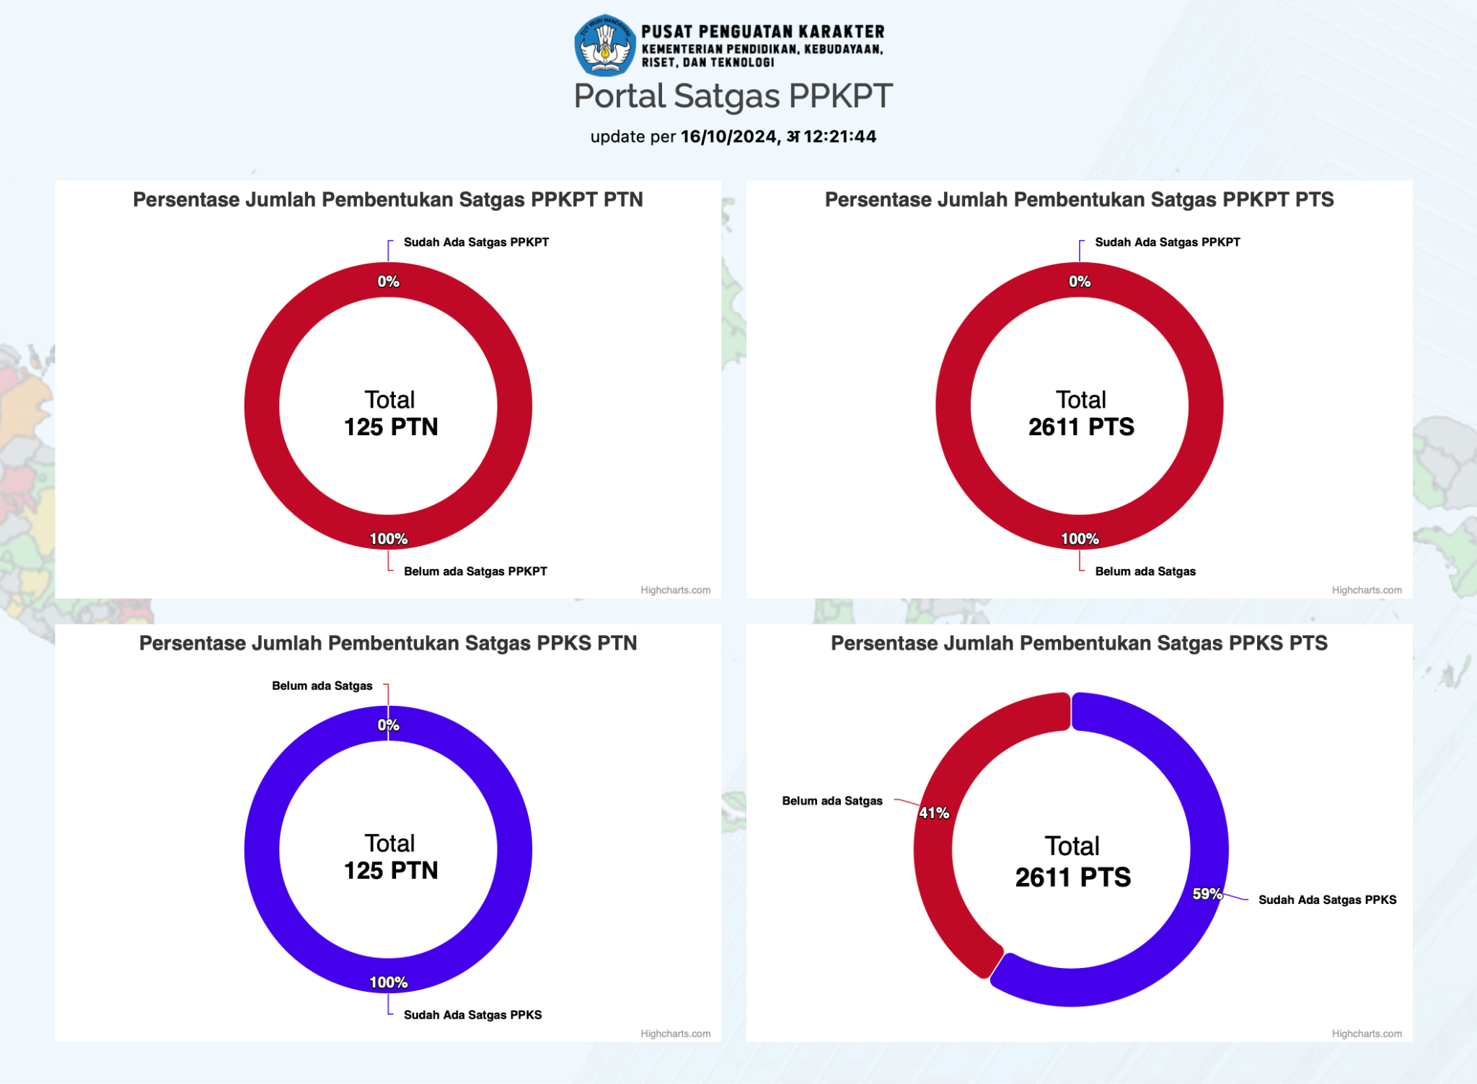
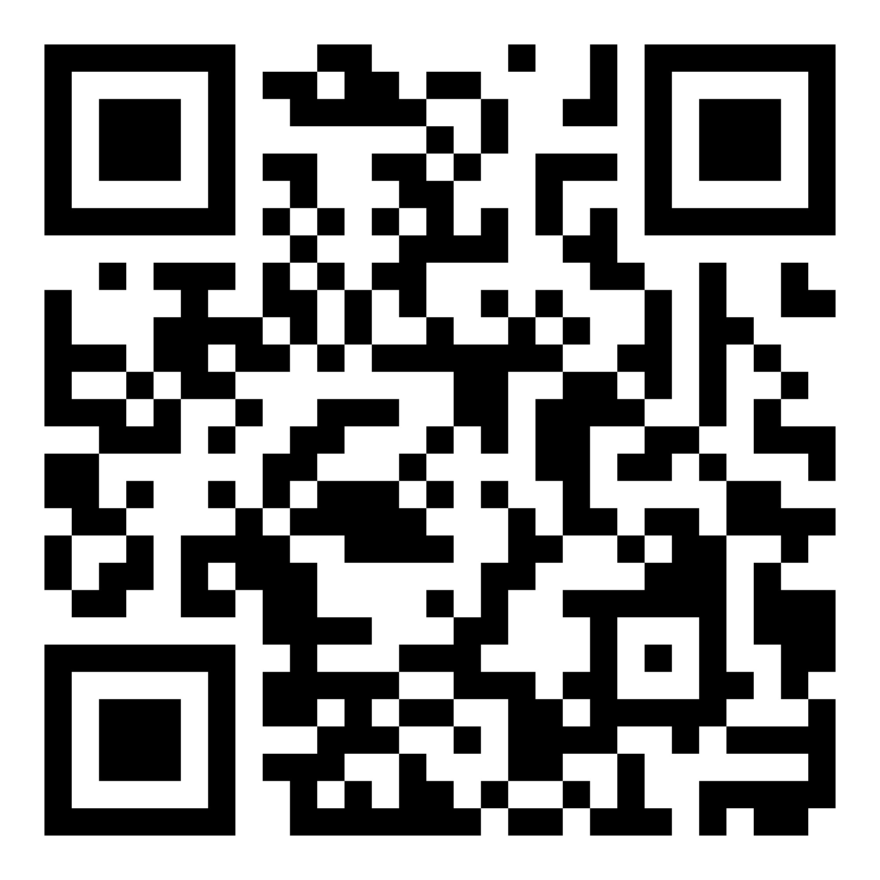
Akses laman untuk pelaporan pembentukan calon satuan tugas
https://merdekadarikekerasan.kemdikbud.go.id/portalppkpt/
Akses laman pelaporan di sini

Slide 59

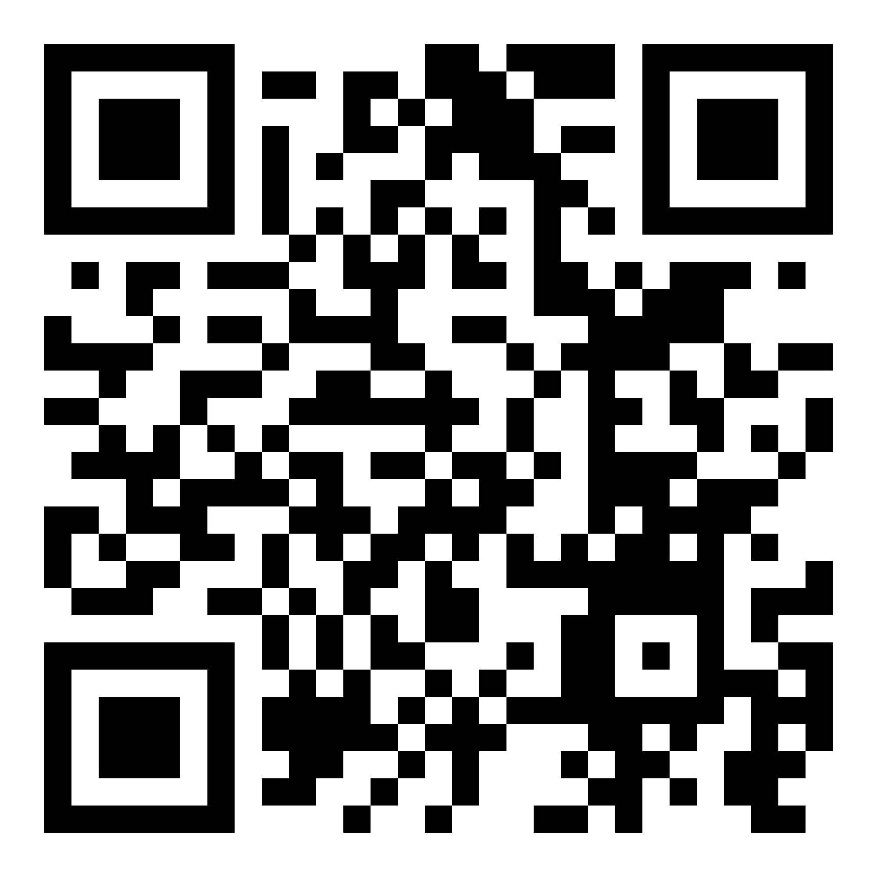
Informasi lebih lanjut mengenai Permendikbudristek nomor 55 tahun 2024 tentang Pencegahan dan Penanganan Kekerasan di Lingkungan Perguruan Tinggi
https://merdekadarikekerasan.kemdikbud.go.id/ppkpt/
Akses laman PPKPT di sini

Slide 60

Terima kasih
Penyesuaian Kebijakan Pembelajaran di Masa Pandemi COVID-19

